Slide 1
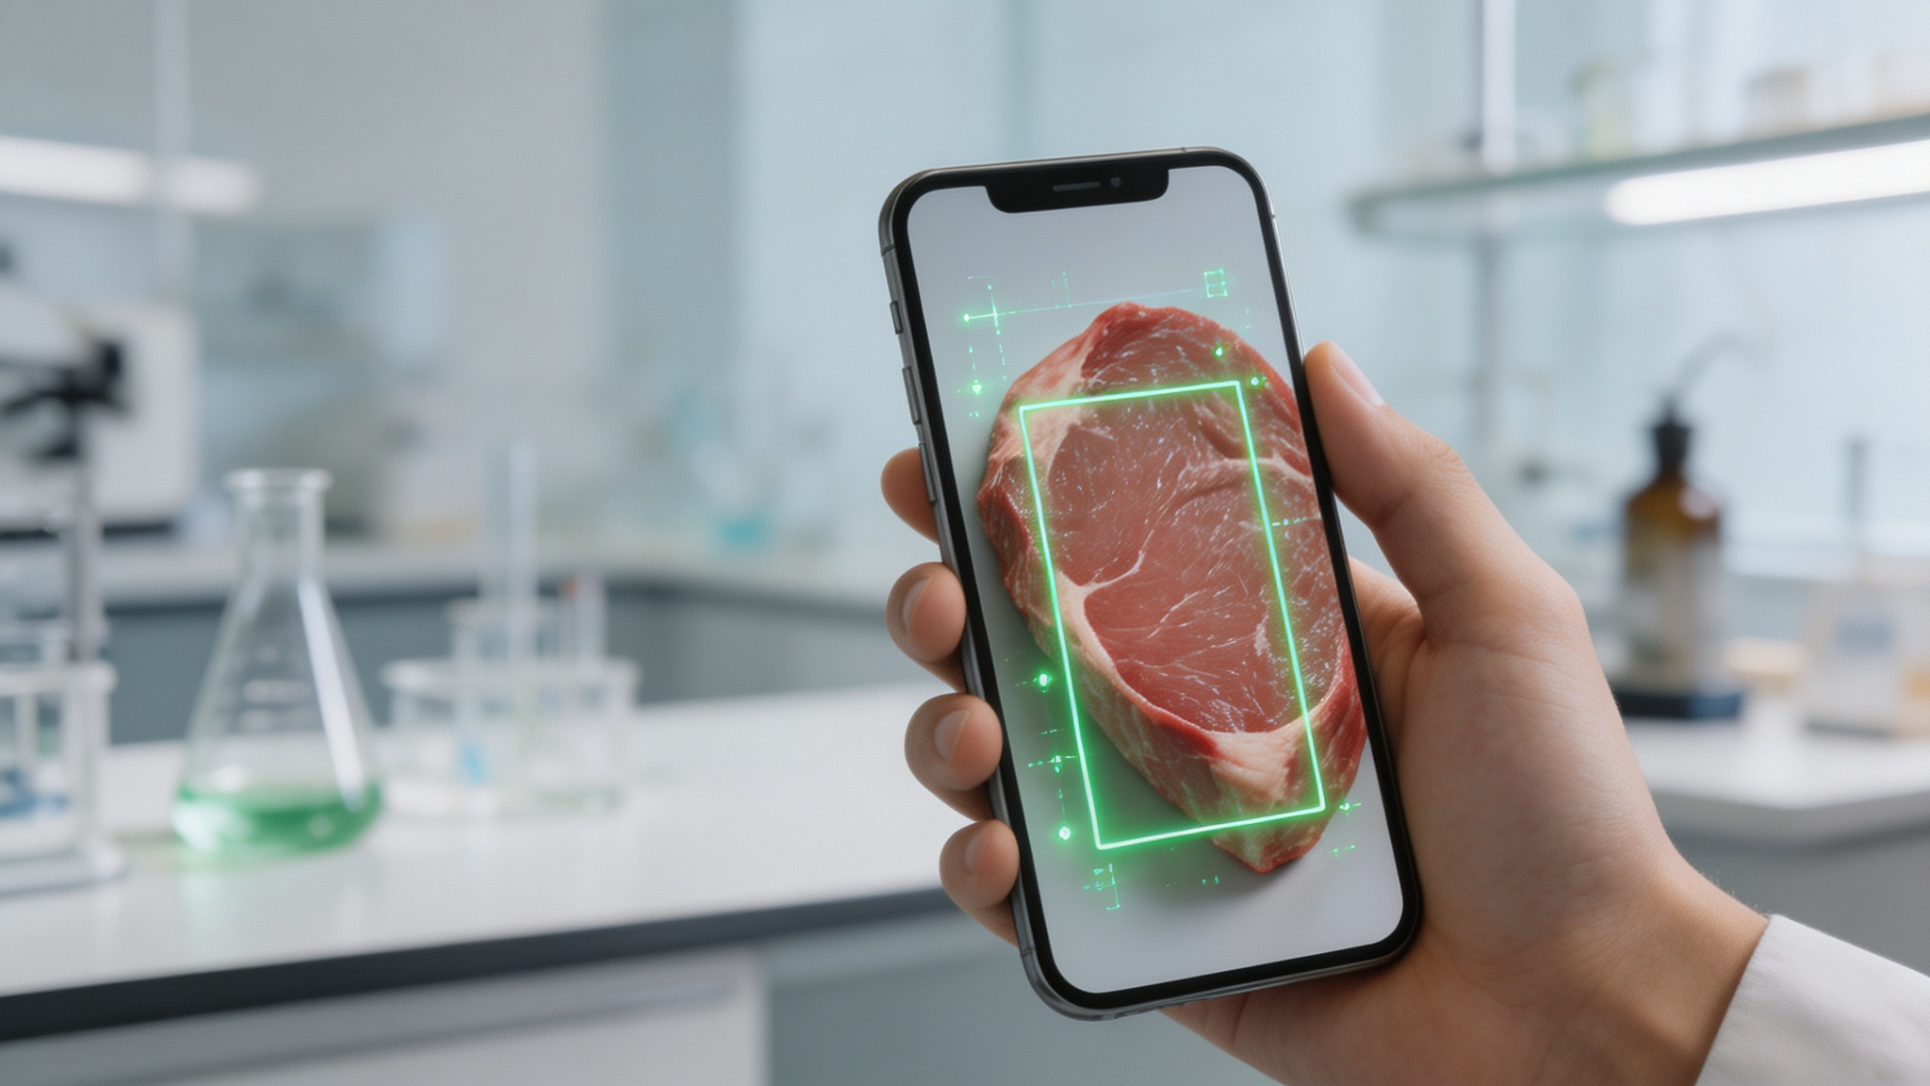



基于图像识别的肉类检测系统
总结汇报
课题成员
，
，
指导教师
汇报日期
2026年06月17日
Notes:
大家好，今天我将为大家汇报我们的课题——“基于图像识别的肉类检测系统”。本次汇报将围绕我们系统的设计方案、核心创新、实验结果以及未来展望展开。希望通过这次分享，能让大家对我们的工作有一个全面的了解。

Slide 2

目录
01
课题概述与目标
剖析行业现实背景与核心痛点，明确本课题的研究方向与期望达成的核心目标。
04
性能与实验结果
多维度测试系统的处理速度、识别精度与环境鲁棒性，验证在实际复杂场景中的应用效果。
02
系统总体方案
构建系统三层架构体系，深度解析从数据输入到结果输出的全链路核心工作流程。
05
总结与展望
系统回顾研究工作取得的成果，分析当前存在的不足，并对未来的优化方向进行规划展望。
03
核心创新点
采用两阶段架构与数据增强策略，实现任务灵活扩展，并完成模型轻量化与效率优化。
06
参考文献与致谢
诚挚感谢在研究过程中提供指导、支持与帮助的老师、团队成员及所有合作伙伴。
Notes:
本次汇报将分为六个部分。首先，我会介绍课题的背景和目标。接着，阐述我们设计的系统总体方案。第三部分是本次研究的核心创新点。第四部分将展示详尽的性能与实验结果。最后，进行总结与展望，并对所有支持我们的人表示感谢。

Slide 3
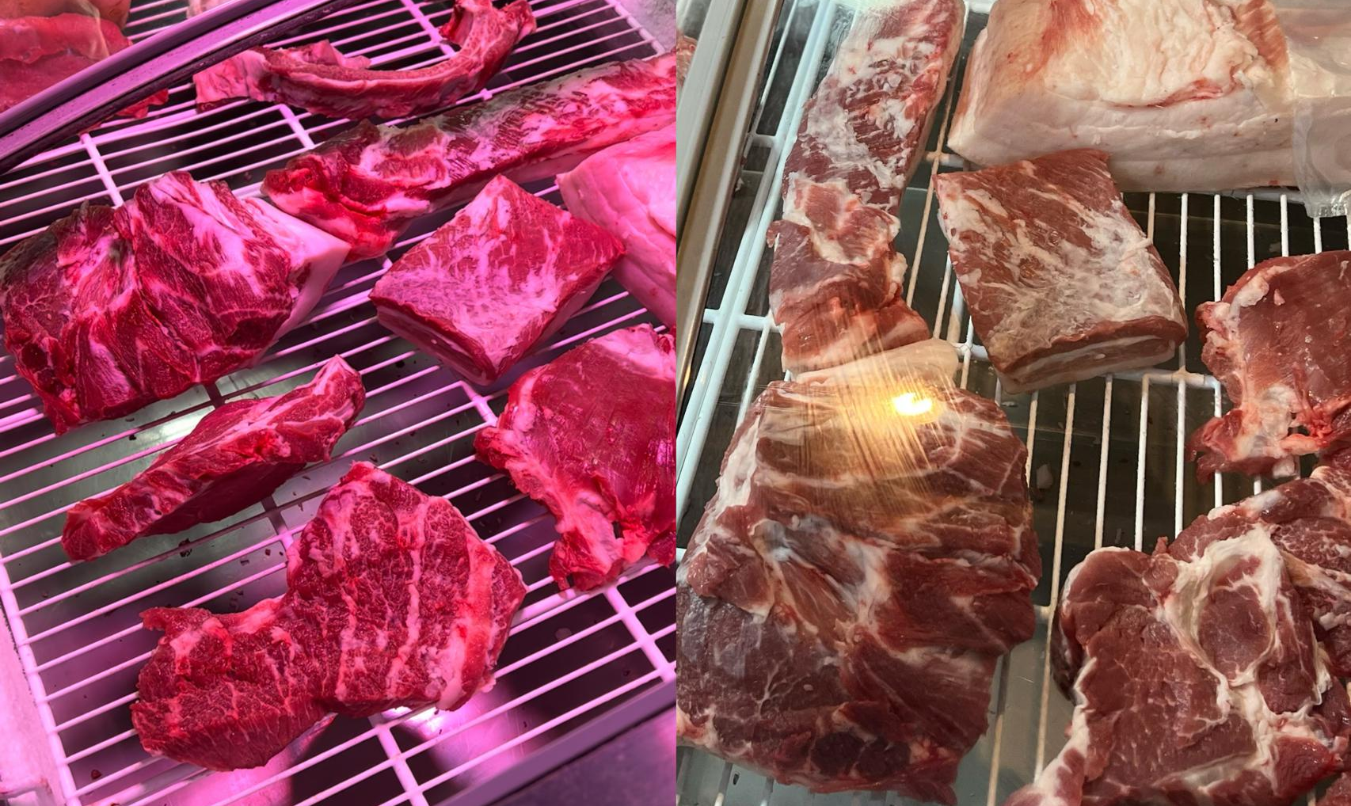


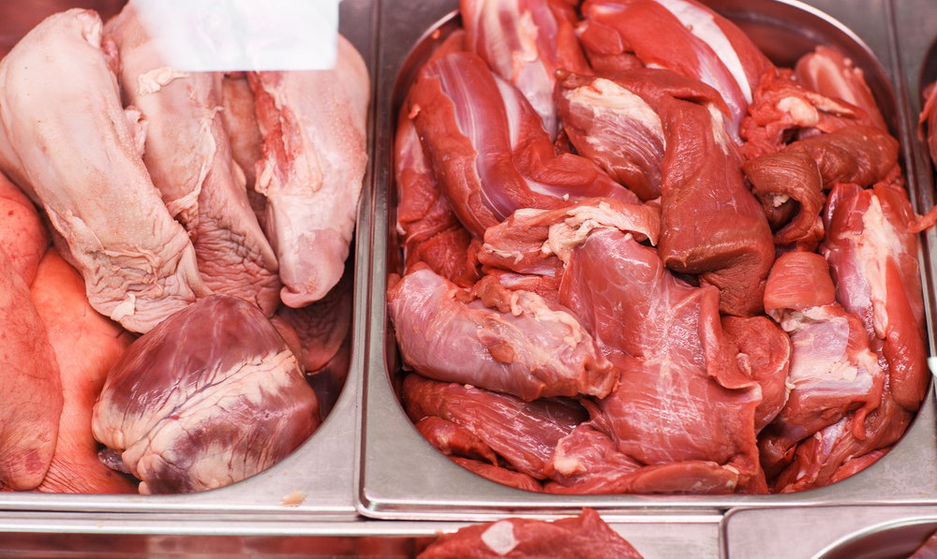


01 课题概述与目标：背景与痛点
生鲜灯误导消费判断
人工肉眼判断主观性强
超市普遍使用特定波长的生鲜灯美化肉色，掩盖肉质真实色泽与新鲜度差异，严重干扰消费者的视觉判断，使其难以分辨肉品优劣。
普通消费者缺乏专业知识，仅靠肉眼观察不仅误差极大，且高度依赖个人经验，无法形成客观、统一的新鲜度评价标准，易造成误判。
专业检测设备门槛极高
日常拍摄背景干扰严重
传统pH值测试、微生物培养等专业检测手段，需要实验室环境和精密仪器支持，不仅检测周期长，且成本高昂，完全无法普及到日常消费场景中。
用户实际拍摄场景复杂，案板纹理、价格标签、保鲜膜反光等背景元素杂乱，对图像采集造成极大干扰，导致传统视觉识别算法容易失效。
Notes:
首先我们来看课题的背景。当前肉类消费市场存在诸多痛点。首先是“生鲜灯”的滥用，它严重误导了消费者对肉品新鲜度的判断。其次，普通人的肉眼判断非常主观，缺乏准确性。而专业的检测方法又过于昂贵和复杂。更重要的是，在用户实际拍摄时，杂乱的背景会严重干扰检测效果。这些问题都亟待解决。

Slide 4
02 系统总体方案：功能介绍
▎肉类新鲜度检测
— 支持牛肉 / 羊肉 / 猪肉 —加权标签输出新鲜度分数
🐂
牛肉
🐑
羊肉
🐖
猪肉
● 新鲜
○ 次新鲜
○ 腐败
● 新鲜
○ 次新鲜
○ 腐败
● 新鲜
○ 次新鲜
○ 腐败
▎肉片掺假检测
— 支持牛肉 / 羊肉
🐂
牛肉掺假检测
🐑
羊肉掺假检测
● 纯肉
○ 掺假
● 纯肉
○ 掺假
Notes:
首先我们来看课题的背景。当前肉类消费市场存在诸多痛点。首先是“生鲜灯”的滥用，它严重误导了消费者对肉品新鲜度的判断。其次，普通人的肉眼判断非常主观，缺乏准确性。而专业的检测方法又过于昂贵和复杂。更重要的是，在用户实际拍摄时，杂乱的背景会严重干扰检测效果。这些问题都亟待解决。

Slide 5






02 系统总体方案：核心工作流程
01 用户拍摄
(UserCapture)
02 目标分割 (Segmentation)
03 图像预处理 (Preprocessing)
用户通过手机App拍摄待检测肉类的高清照片，App自动完成图像的初步采集与上传准备工作，确保画面清晰、主体突出。
图像上传至云端，利用YOLO模型自动检测并精准分割出肉品区域，排除背景干扰，聚焦核心检测对象。
对分割出的肉品区域进行中心裁剪、缩放到128x128像素标准尺寸，并进行归一化处理，适配模型输入规范。
04 AI分类
(AI Classification)
05 结果展示与存储
(Result Display)
将预处理后的图像送入对应的MTxNet分类模型（如猪肉新鲜度、牛肉掺假识别模型）进行特征提取与类别判断。
模型输出最终判定结果（如“新鲜”、“掺假”、“变质”）及置信度数值，结果实时返回App展示，并存入本地历史记录。
核心目标实现：低成本，高鲁棒，易操作，实时性
Notes:
系统的核心工作流程分为五步。首先用户拍摄照片，然后图像上传到云端进行YOLO目标分割。接着，对分割出的肉品进行快速预处理。之后，送入我们的MTxNet模型进行分类。最后，结果返回给用户并存储。我们为每一步都设定了严格的耗时目标，确保端到端总耗时在200毫秒以内。

Slide 6
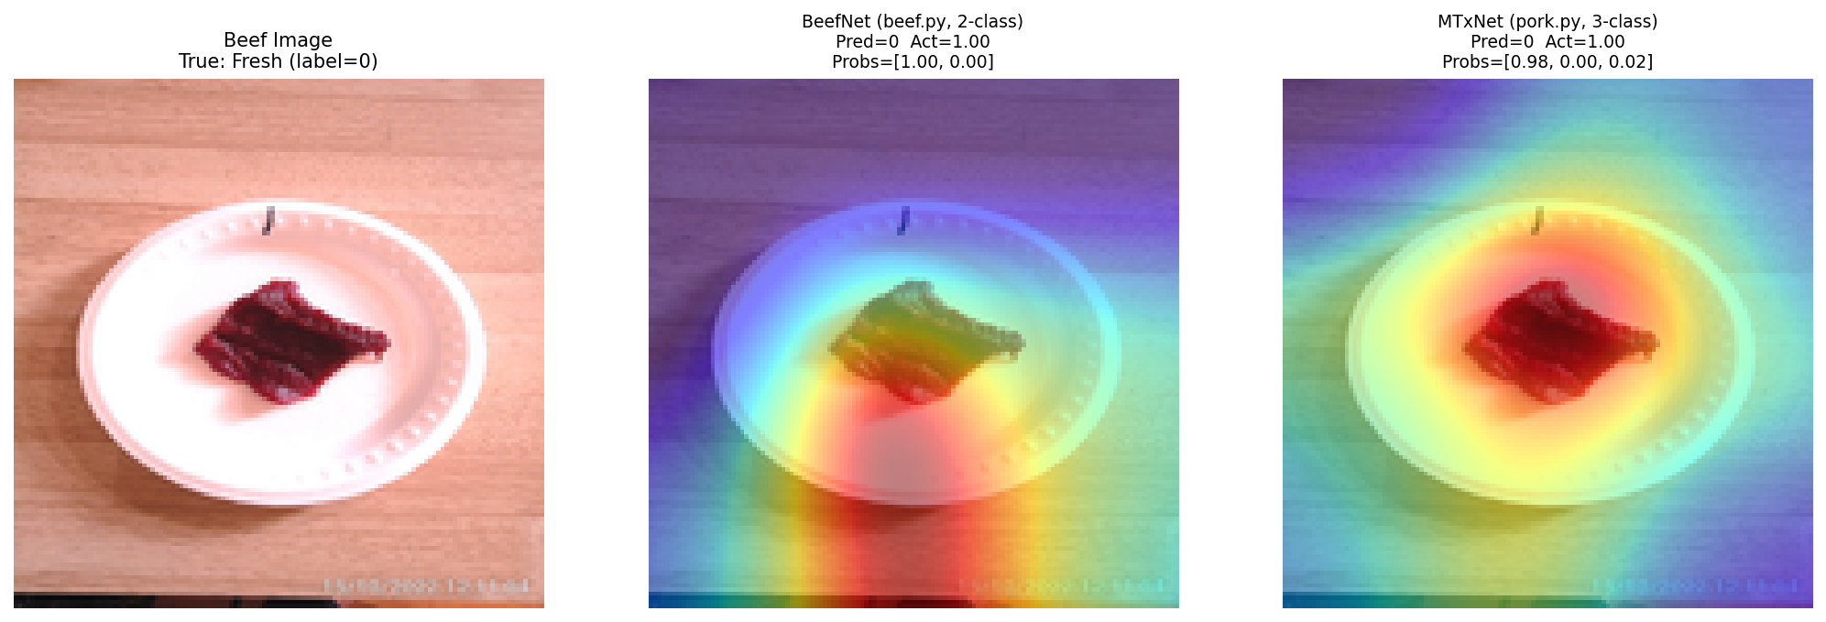
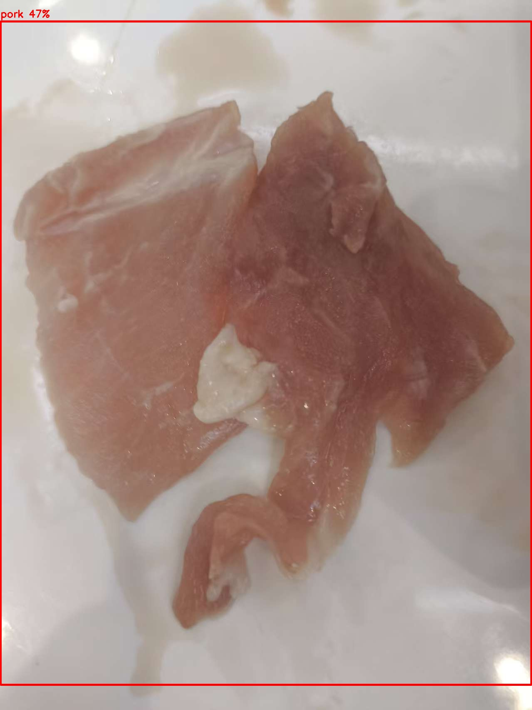
03 核心创新点：创新点一 · YOLO分割分类
传统痛点：背景干扰与界面复杂
传统方法依赖用户手动对准，且模型易被其他背景特征干扰，导致目标未被成功检测；界面需用户手动区分，严重影响用户体验
方案：YOLO分割 + 分类两阶段架构
引入YOLO模型自动定位并精准裁剪肉品区域，剔除无关背景后，从源头解决背景干扰问题。
模型将纯净的肉品图像送入对应的分类网络，简化用户操作。
Notes:
接下来是我们的核心创新点。第一个创新是采用了“YOLO分割+分类”的两阶段架构。传统方法容易受背景干扰，且需要用户手动对准。我们通过引入YOLO模型，实现了对肉品的自动定位和分割，有效排除了背景干扰，让用户可以任意角度、任意背景拍摄，极大地提升了用户体验和检测准确率。

Slide 7

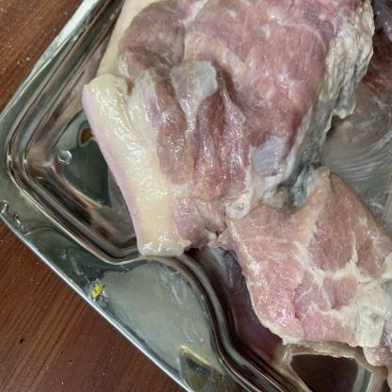
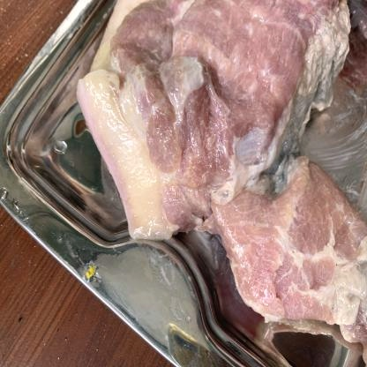
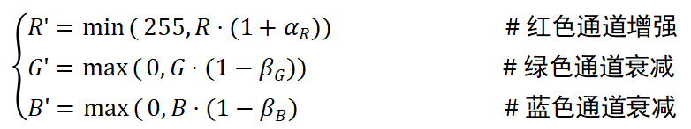
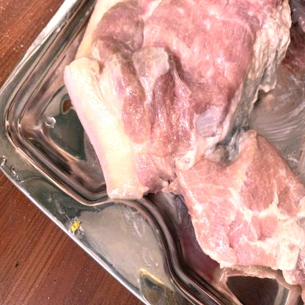
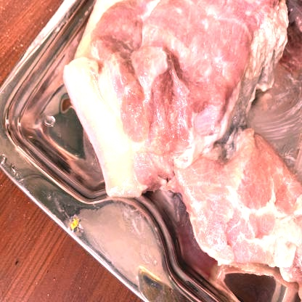
03 核心创新点：创新点二 · 生鲜灯物理仿真数据增强
模拟生鲜灯不同功率图：
方案：光谱偏移仿真
基于生鲜灯物理光谱特性，设计全参数联动线性插值的色彩偏移仿真算法。设原始图像在RGB色彩空间的像素值为(R, G, B)，模拟生鲜灯效果后的像素值(R', G', B')由下式生成：
每张原图随机生成 20%-80% 功率的生鲜灯版本
训练集中生鲜灯增强图与原图合并（3630张）
同时引入 4×4 分块空间扰动 + 高斯噪声
关键价值：通过物理仿真技术突破了“生鲜灯干扰”这一行业共性难题，以极低的成本扩充了关键场景数据，保障了模型在复杂真实环境中的识别准确率与鲁棒性。
Notes:
第二个创新点是针对生鲜灯干扰的物理仿真数据增强方法。生鲜灯是模型在真实场景中遇到的最大挑战之一。我们基于光谱原理，设计了一套色彩偏移公式，能够低成本、大规模地生成模拟生鲜灯效果的训练样本。这极大地提升了我们模型的鲁棒性，使其在各种光照条件下都能保持稳定的性能。

Slide 8

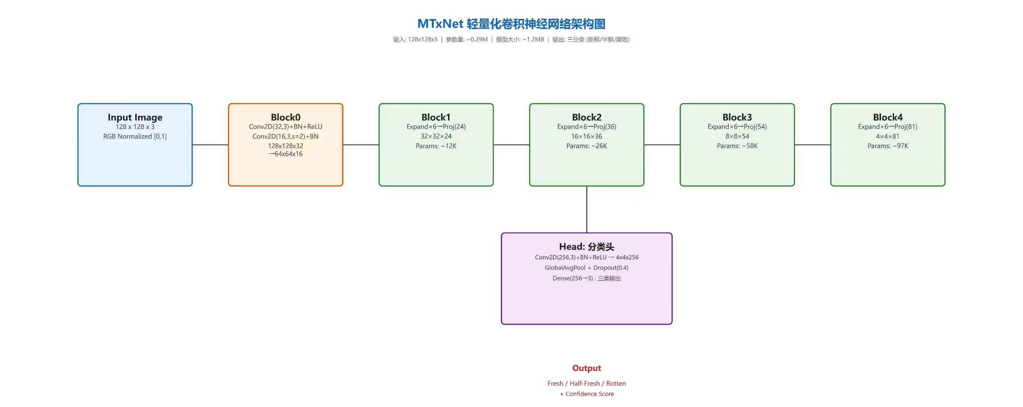
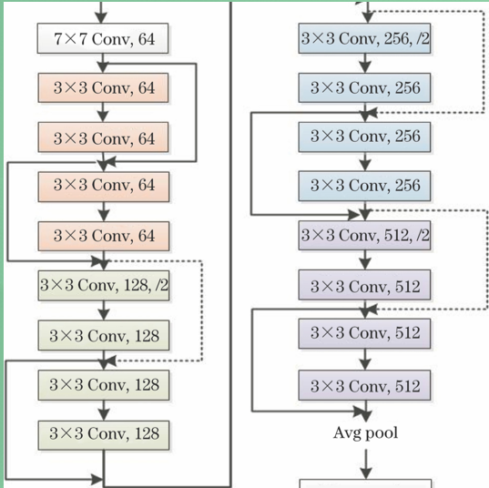

03 核心创新点：创新点三 · 轻量化模型与多模型部署
核心痛点
传统ResNet18网络结构，参数量大、推理耗时，针对云端资源受限且需要高频调用（本次云端为1核CPU），需要模型体积足够小以减少传输与存储成本，推理速度足够快以支撑高并发，同时需兼容新鲜度、掺假检测等多个专用任务。
技术突破：MTxNet 复现重构与极致参数量压缩
将论文MTxNet从TensorFlow重写为PyTorch框架，深度优化网络层结构，适配端云协同场景。
参数量从4-5M压缩至1.2M，最终模型文件体积控制在≤ 2MB。
Notes:
第四个创新点在于模型的轻量化和多模型部署。为了满足云端部署对速度和体积的严苛要求，我们复现并优化了MTxNet模型，将其参数量压缩到了1M左右，模型大小不到2MB。同时，我们采用ONNX Runtime进行高效推理，并部署了5个针对不同肉类和任务的专用模型，实现了高效、精准的多任务检测。

Slide 9
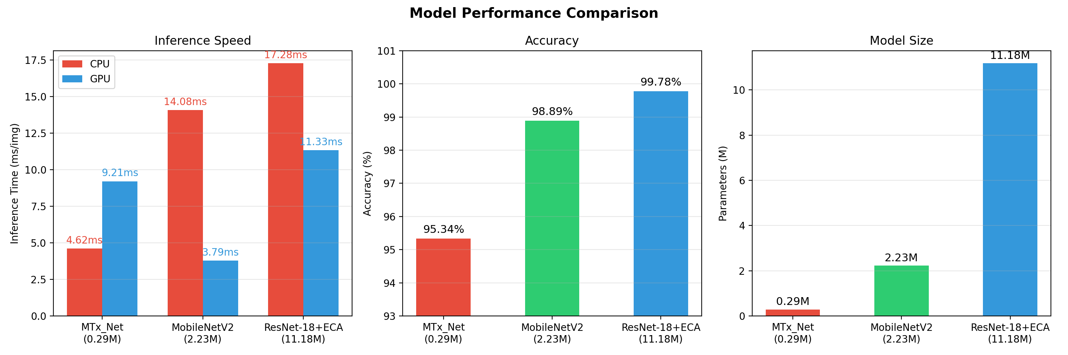

04 性能与实验结果：模型轻量化与推理速度（CPU）
ResNet18 (基准模型)
参数量 / 模型大小
11.7M / 45MB
推理时间 / 准确率
17.28ms / ~99%
MobileNetV2 (轻量化模型)
参数量 / 模型大小
3.5M / 13MB
推理时间 / 准确率
14.08ms / ~98%
MTxNet (我们的模型)
参数量 / 模型大小
1.2M / ≤2MB
推理时间 / 准确率
≤4.62ms / ≥95%
实验结论：在满足准确率 ≥ 90%的核心前提下，MTxNet模型在推理速度上较基准模型提升约43%，模型体积压缩至传统模型的5%以内，实现了性能与效率的最佳平衡。
Notes:
现在我们来看实验结果。首先是模型的轻量化和推理速度。通过对比ResNet18和MobileNetV2等经典模型，我们可以看到，我们的MTxNet在保持90%以上准确率的同时，参数量和模型体积都做到了极致压缩，并且推理时间最短，完全满足了实时性要求。

Slide 10
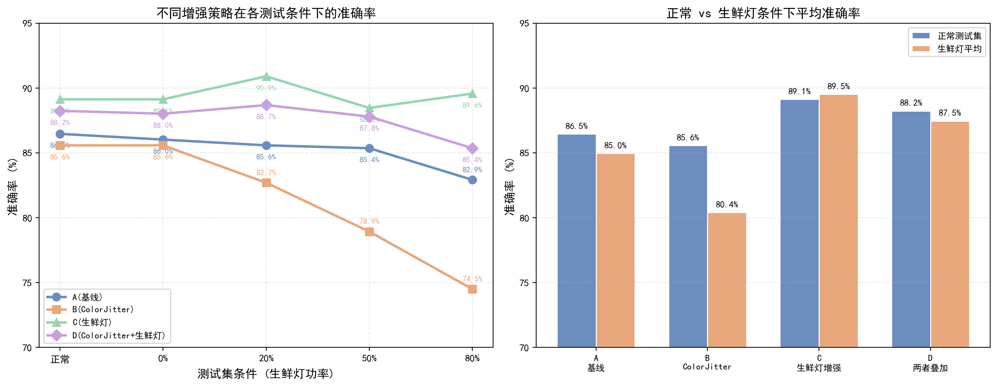

04 性能与实验结果：鲁棒性测试 · 生鲜灯干扰
无仿真增强对照组
> 7%
模型直接在生鲜灯下预测时，新鲜度评分出现显著漂移，误差超出可接受范围，鲁棒性较弱。
实验结论：在不进行增强策略的情况下，原先测试集受生鲜灯功率的影响明显，缺乏预测稳定性与泛化能力。
Notes:
为了验证模型的鲁棒性，我们进行了生鲜灯干扰测试。通过消融实验可以看到，在没有经过生鲜灯仿真增强训练的情况下，模型在生鲜灯下的评分偏差超过15%；而经过增强后，偏差被控制在5%以内。这证明了我们的数据增强方法非常有效。

Slide 11
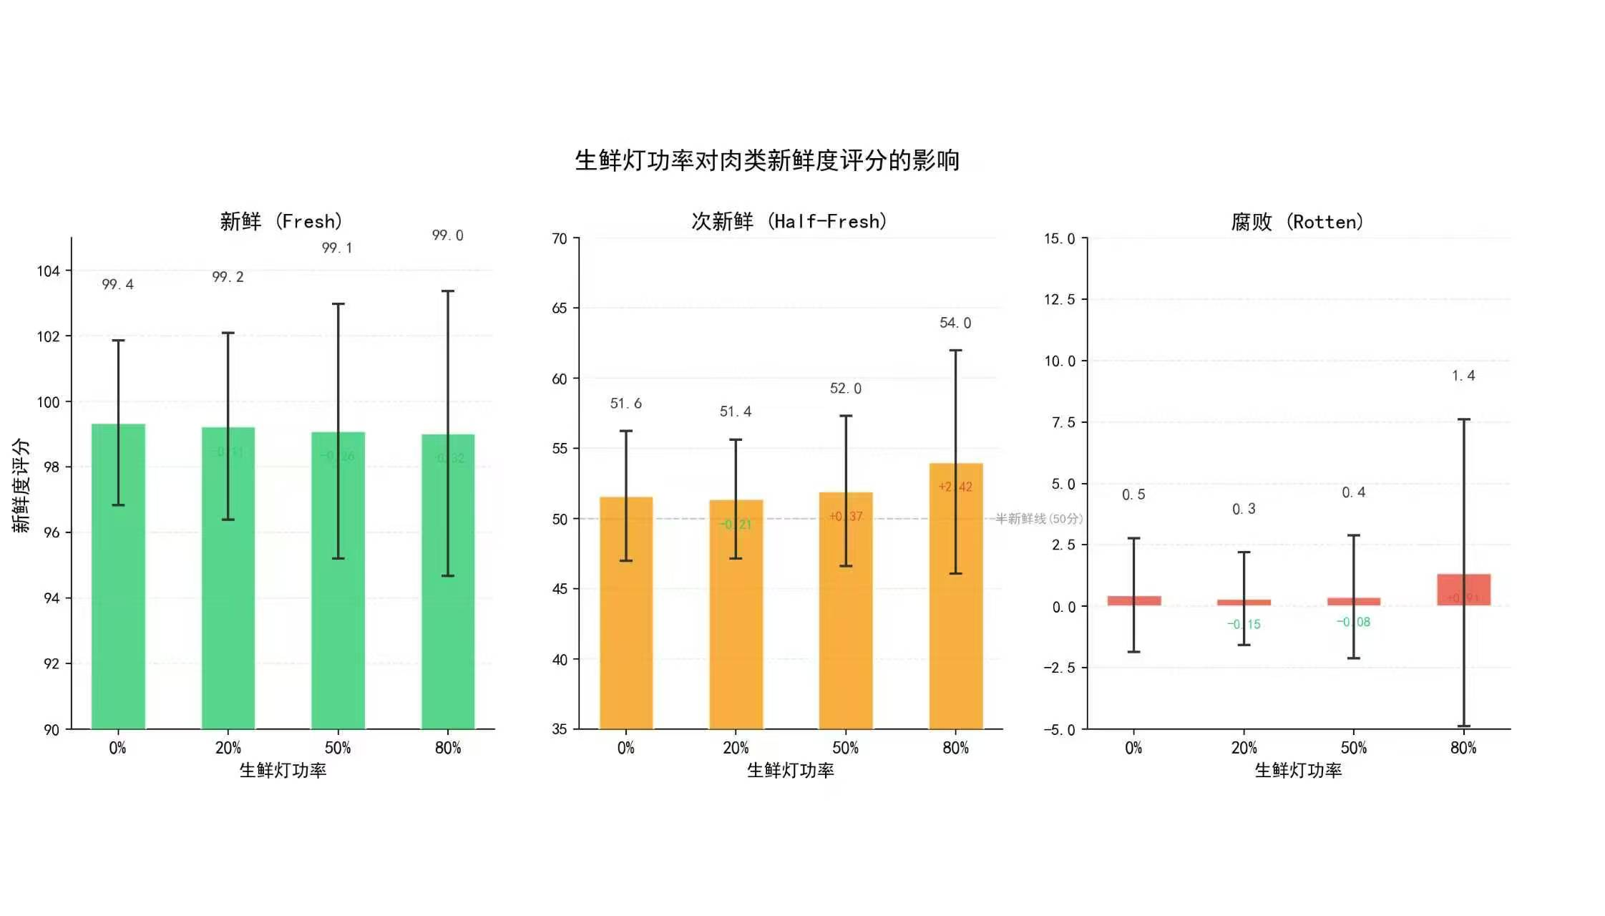

04 性能与实验结果：鲁棒性测试 · 生鲜灯干扰
仿真增强实验组
≤ 5%
引入物理仿真数据增强后，模型有效学习了光照特征，评分偏差被控制在极小范围内，稳定性大幅提升。
实验结论：生鲜灯物理仿真数据增强策略，成功让模型“免疫”了生鲜灯的视觉干扰，在保持标准白光下准确性的同时，显著提升了在特殊光照场景下的预测稳定性与泛化能力。
Notes:
为了验证模型的鲁棒性，我们进行了生鲜灯干扰测试。通过消融实验可以看到，在没有经过生鲜灯仿真增强训练的情况下，模型在生鲜灯下的评分偏差超过15%；而经过增强后，偏差被控制在5%以内。这证明了我们的数据增强方法非常有效。

Slide 12

04 性能与实验结果：分类准确率（验证集）
99.20%
95.30%
新鲜度三分类混淆矩阵 (验证集)
预测\真实 | 新鲜 | 次新鲜 | 不新鲜
新鲜 | 96 | 4 | 0
次新鲜 | 5 | 91 | 4
不新鲜 | 0 | 3 | 97
猪肉新鲜度识别准确率
牛肉新鲜度识别准确率
91.52%
95.34%
羊肉新鲜度识别准确率
新鲜度识别准确率平均值
各项指标均达到预期目标 —— ≥90%
所有模型在验证集上均表现出≥90%的高准确率，混淆矩阵显示各类别识别精准，充分证明了我们方法的有效性和可靠性。
Notes:
在分类准确率方面，我们的五个专用模型在各自的验证集上都达到了90%以上的准确率。特别是牛肉掺假识别模型，准确率高达95.6%。这张混淆矩阵展示了新鲜度三分类的详细结果，可以看到各类别的识别都非常精准。这充分证明了我们模型的有效性。

Slide 13
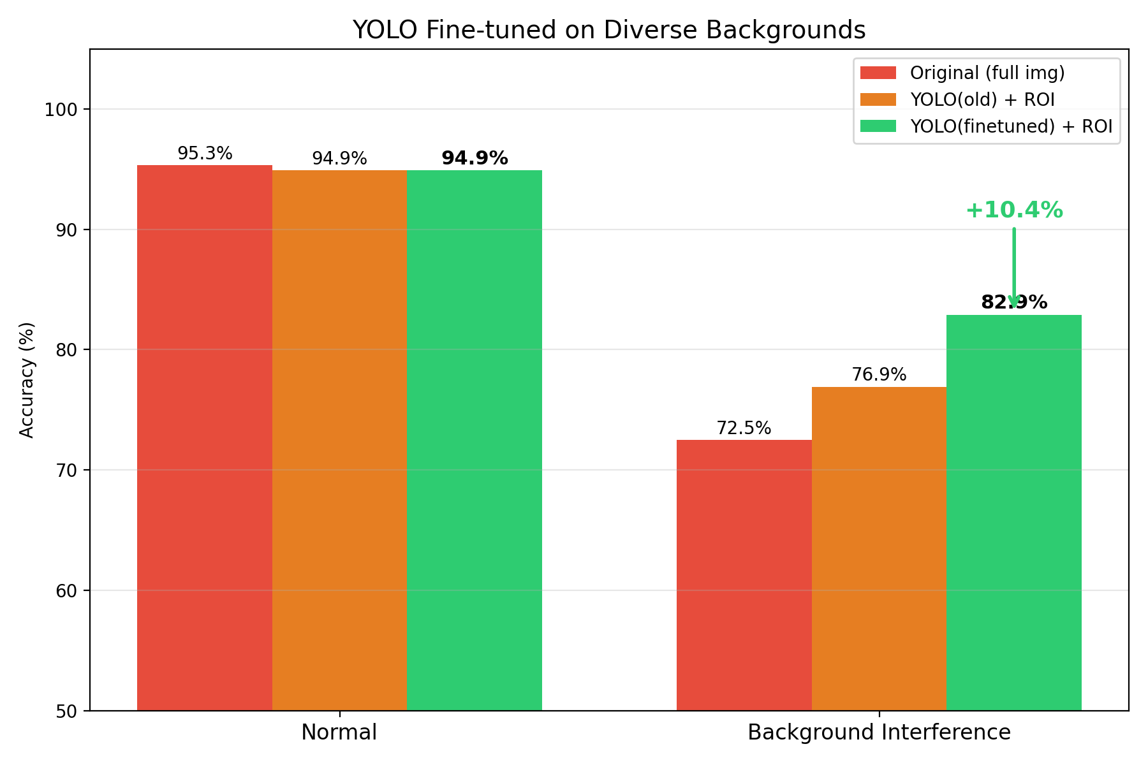
04 性能与实验结果：实际复杂场景测试
架构优化前
加入 YOLO 分割后
72.5%
82.9%
受背景干扰严重，特征提取不充分，识别稳定性差。
有效剥离背景噪声，聚焦目标主体，准确率显著跃升。
核心结论：两阶段架构在真实复杂场景中展现出卓越的适应性，通过引入YOLO分割有效降低了背景误判干扰，不仅实现了技术指标的突破，更从用户实际使用角度出发，解决了操作繁琐、场景受限的痛点，全面提升了系统的实用性与用户体验。
Notes:
最后，我们在真实场景中进行了测试。数据显示，加入YOLO分割模块后，系统的准确率从75%提升到了88%。更重要的是，用户不再需要手动对准，即使在旋转小火锅这样的动态复杂场景下，拍摄成功率也超过了90%。这充分证明了我们两阶段架构的实用性和优越性。

Slide 14








05 总结与展望
▍ 阶段工作总结
▍ 未来工作展望
构建全链路闭环系统
成功打通数据增强、模型设计、云端部署至手机端交互的全流程，实现了软硬件一体化的完整肉类检测系统，具备极高的实用性与落地性。
真实数据扩充
端侧本地推理
收集真实场景下的掺假样本与多光谱生鲜灯干扰数据，持续迭代优化模型，提升在非理想环境下的检测精度。
进一步优化YOLO模型结构，探索纯手机端离线推理方案，摆脱网络依赖，提升用户使用的即时性与隐私安全性。
两阶段检测架构
实现任意复杂背景下的肉类区域自动定位与精准分析，提升检测稳定性。
生鲜灯数据仿真
模拟多种生鲜灯光照干扰，显著增强模型对复杂环境的鲁棒性与泛化能力。
多维功能扩展
用户体验升级
系统任务可扩展
模块化设计验证了系统在不同检测场景下的适配性，具备灵活的功能扩展空间。
极致模型轻量化
模型体积≤2MB，推理速度≤200ms，完美适配移动端低资源、高实时性需求。
从单一肉类检测拓展至鸡、鱼等品类，并增加水分含量、pH值等肉质指标的综合分析，丰富检测维度。
集成历史检测记录分析，生成新鲜度变化趋势图表，为用户提供更直观、更有价值的决策参考信息。
Notes:
最后进行总结与展望。本次工作，我们成功构建了一套完整的肉类检测系统，并实现了四大创新点，所有性能指标均达到预期。展望未来，我们计划进一步扩充真实世界的数据，尝试模型的端侧部署，并扩展更多的检测功能和优化用户体验，让系统更加完善和实用。

Slide 15

参考文献
[1] Sandler M, Howard A, Zhu M, et al. MobileNetV2: Inverted Residuals and Linear Bottlenecks[C]. CVPR, 2018.
[2] Jocher G, et al. Ultralytics YOLOv8. https://github.com/ultralytics/ultralytics, 2023.
[3] Howard A, et al. Searching for MobileNetV3[C]. ICCV, 2019.
[4] He K, Zhang X, Ren S, et al. Deep Residual Learning for Image Recognition[C]. CVPR, 2016.
[5] ONNX Runtime. https://onnxruntime.ai/
[6] 肉类新鲜度检测相关标准及研究文献
[7] Liu D, Ma Y, Yu S, et al. Image based beef and lamb slice authentication using convolutional neural networks[J]. Meat Science, 2023, 195: 108997.
致谢
THANKS
恩师指引
感谢指导老师的悉心教导与方向把控，为研究奠定坚实基础。
平台支撑
感谢实验室提供的设备、场地与学术环境，保障项目顺利开展。
数据基石
感谢公开数据集提供方的无私分享，为模型训练提供了关键支撑。
携手共进
感谢团队伙伴的朝夕协作、思维碰撞，是集体的智慧铸就了成果。
Notes:
最后，我要诚挚地感谢我们的指导老师，感谢实验室提供的支持，感谢所有公开数据集的提供者，以及感谢团队每一位成员的辛勤付出。没有你们，就没有这个项目的成功。我的汇报到此结束，谢谢大家！

